Slide 1

第3章 线性方程组的数值解法
§1 高斯消去法
§2 高斯―约当消去法
§3 解实三对角线性方程组的追赶法
§4 矩阵的三角分解
§5 行列式和逆矩阵的计算
§6 迭代法
§7 迭代法的收敛性

Slide 2
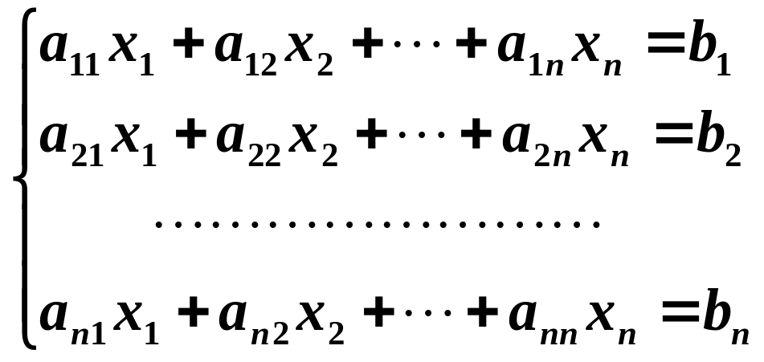
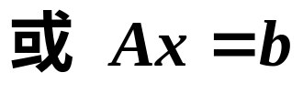
一. 线性方程组解法
  工程中几乎有一半的问题涉及到线性方程组的求解
  设 n 阶线性方程组
<number>/47

Slide 3
<number>/47
A 称为方程组的系数矩阵，当是 n 阶非奇异矩阵时，既 ⎢A ⎢≠0，此时方程组有唯一解。
X 阵是解向量，B 阵是常向量。
在线性代数中学过用克莱姆法则求解，它是一种直接法(属于解析法)，但随着n↑→计算工作量↑

Slide 4
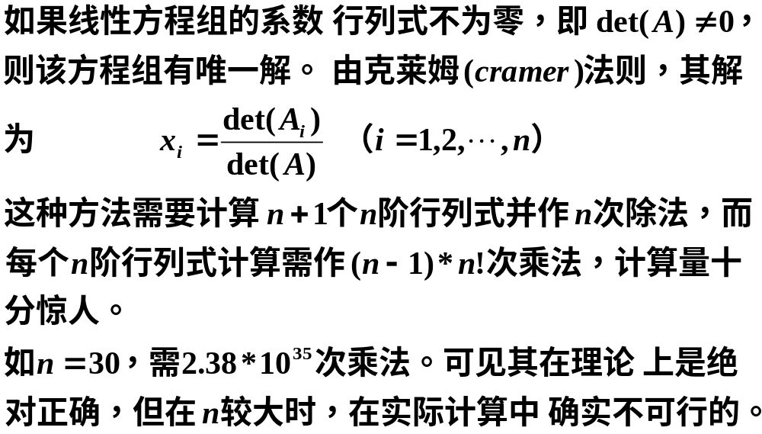
<number>/47

Slide 5
<number>/47
线性代数：方法不好时工作量非常大，
工作量小的方法是 Gauss 消去法。
Cramer法则是一种不实用的直接法，本章介绍几种实用的直接法。
Gauss消去法是一种规则化的加减消元法，其基本思想是通过逐次消元计算，把一般线性方程组的求解转化为等价的上三角形方程组的求解。

Slide 6
<number>/47
二. 直接法与迭代法比较各有优缺点
  解方程组的数值解法：直接法与迭代法
  优缺点比较
    直接法：经有限次计算得准确解(在无舍入误差下),实际上舍入误差客观存在, 得到的依然还是近似解。由于受到计算机存储容量的限制，一般来说，仅适于系数矩阵阶数不太高的问题，其工作量(计算量)较小、精度较高，但程序设计复杂。
    迭代法将问题构成一个无穷序列，逼近准确解。主要用于某些系数矩阵阶数较高的问题，一般来说，程序较为简单、易于编程，但存在收敛性及收敛速度的问题，只对具有某些性质的系数矩阵的方程组才适用。工作量有时较大。

Slide 7
<number>/47
  实际计算时，应根据问题的特点和要求来决定方法的取舍。
  本章介绍的求解线性代数方程组的直接法有Gauss(高斯) 消元法和LU分解等；迭代法有Jacobi(雅可比)迭代和Gauss-Seidel(高斯-赛德尔)迭代。

Slide 8
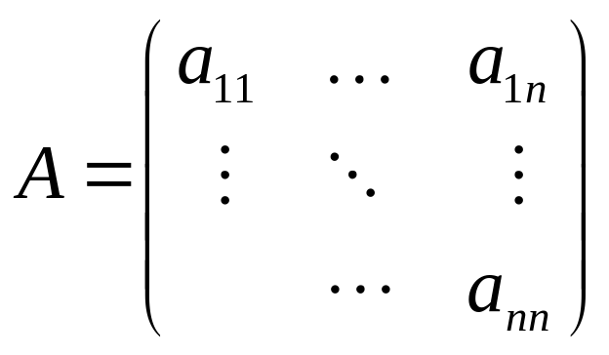
§1 高斯消去法
1.1 顺序消去法
如果线性方程组(3―1)的系数矩阵A具备某特殊形式,例如其为上三角矩阵
且a_{ii}≠0,i=1,2,…,n

Slide 9
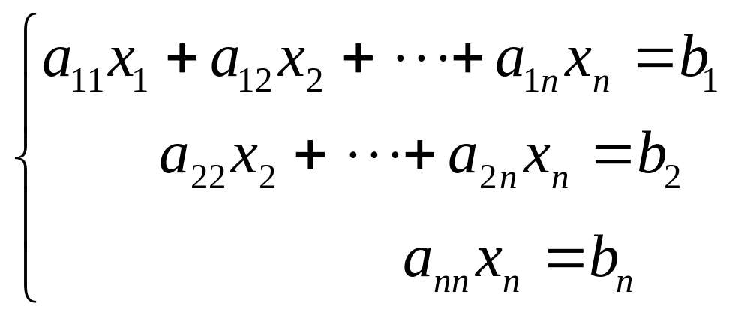
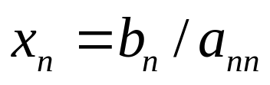
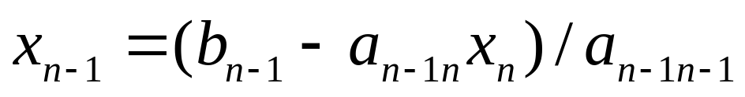
这时方程组(3―1)实际为
(3―4)
由方程组(3―4)的最后一个方程直接可得
将其代入倒数第二个方程可求得

Slide 10
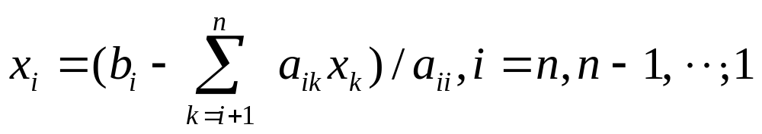
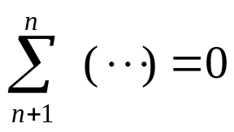
如此再解出x_{n-2},…,x₂,x₁,一般有
(3―5)
其中规定

Slide 11
以上讨论告诉我们,对具有上三角形系数矩阵的方程组(3―4)求解极为方便。当然,若方程组(3―1)的系数矩阵为下三角形,则求解也很方便。于是对于一般形式的方程组(3―1),我们总设法把它化为系数矩阵呈上(或下)三角形的方程组来求解。为了达到目的,可利用消去法进行。

Slide 12
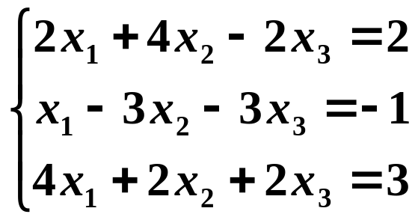
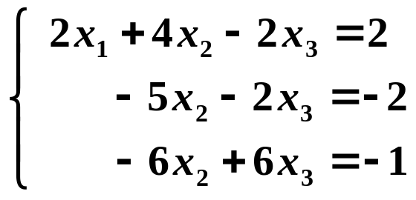
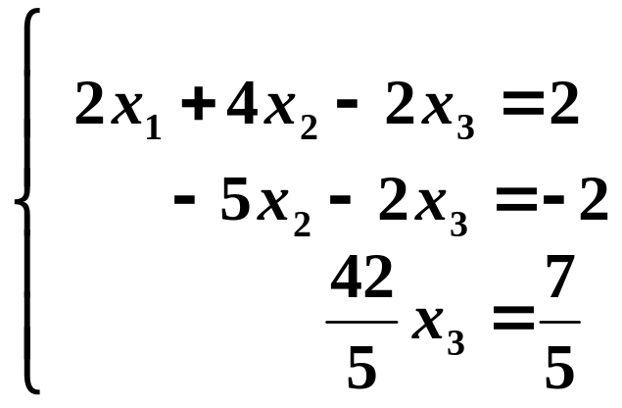
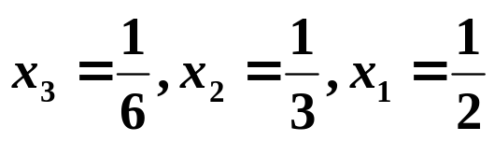
<number>/47
例子
  为清楚起见，先看一简单
  例子。考虑线性方程组
1.消去后两个方程中的x₁得：
2.再消去最后一
个方程的x₂得：
3.消元结束,经过回代得解:

Slide 13
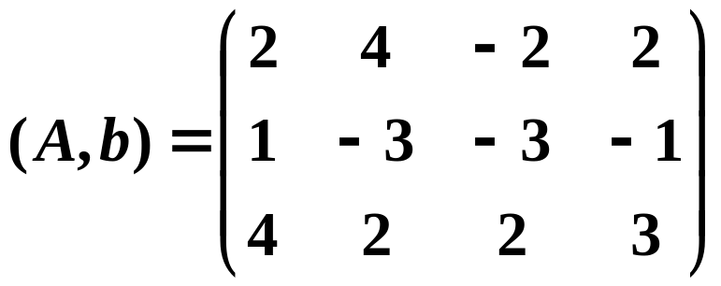
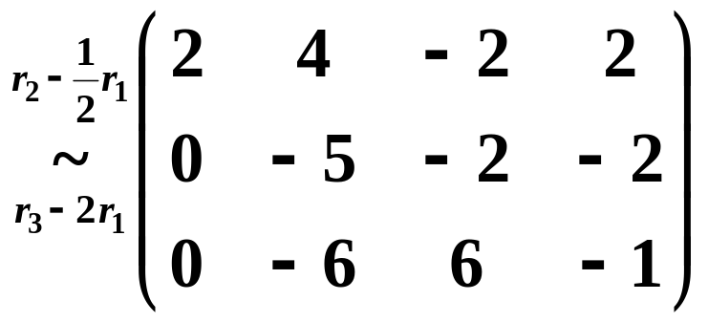
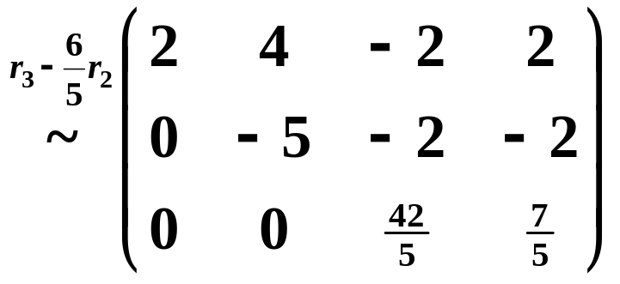
<number>/47
  上述求解的消元过程可用矩阵表示为:
  这是高斯消去法的计算形式,新的增广矩阵对应的线性方程组就是上三角形方程组,可进行回代求解

Slide 14
上述求解方程组的方法就是高斯(Gauss)消去法。从式(3―6)到 (3―6")的过程称为消元过程而由(3―6")求出x₃、x₂、x₁的过程称为回代过程。因此用高斯消去法求解性方程组要经过消元和回代两个过程。

Slide 15
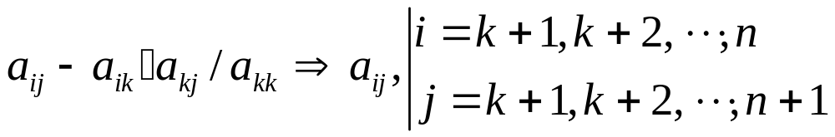
在计算机上实现时,我们常把方程组右端的常数项排于系数矩阵的第n+1列,这样顺序高斯消去法的计算步骤为:
1.消元过程
对于k=1,2,…,n-1,若按顺序有某一ark≠0,r≥k,则交换k与r行,然后计算

(3―11)

Slide 16
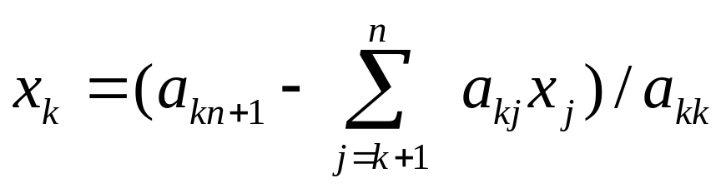
2. 回代过程
对于k=n,n-1,…,2,1,计算
(3―12)

Slide 17
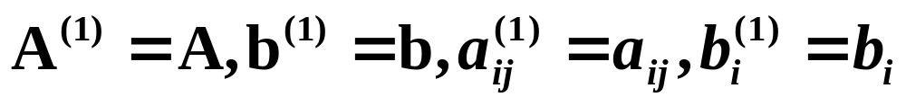
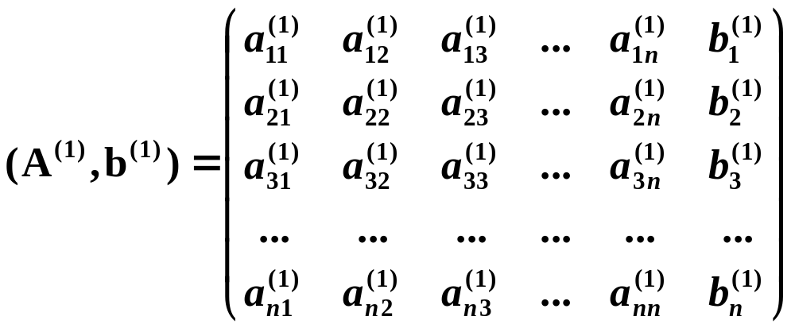
<number>/47
三. 求解线性方程组(1)的顺序Gauss消去法
记
则,线性方程组(1)的增广矩阵为

Slide 18
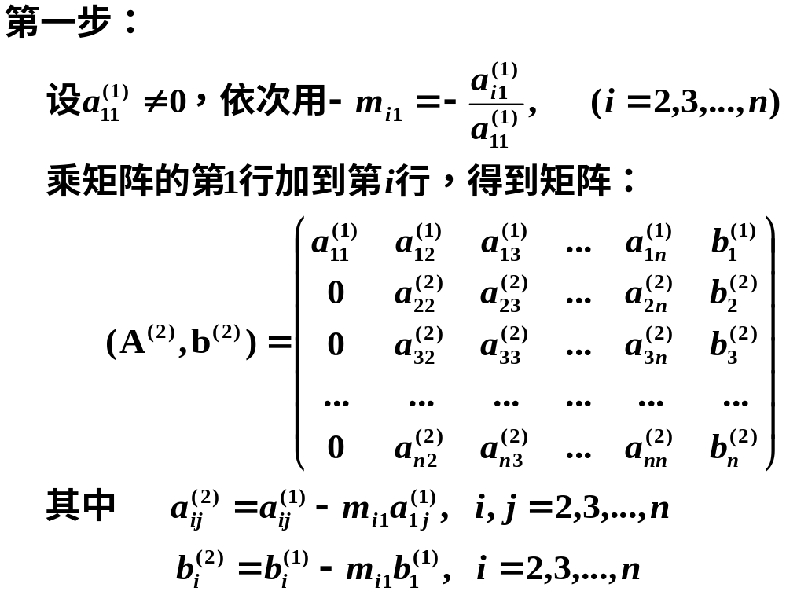
<number>/47

Slide 19
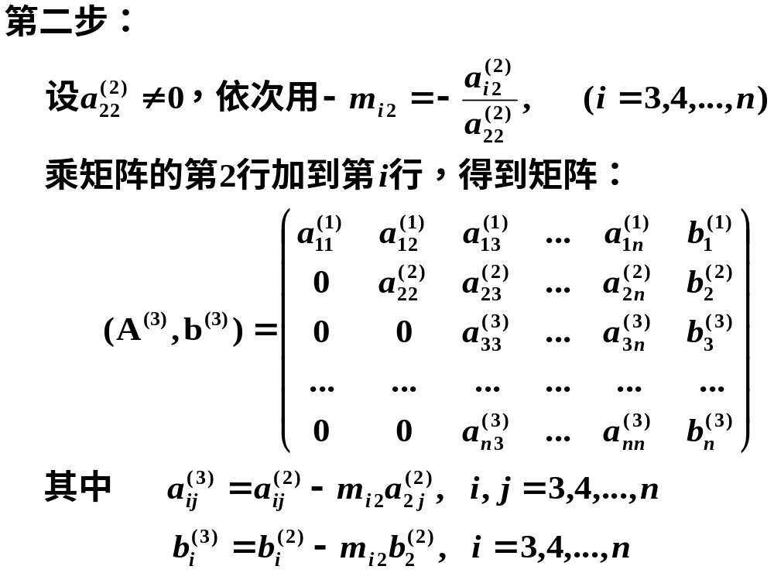
<number>/47

Slide 20
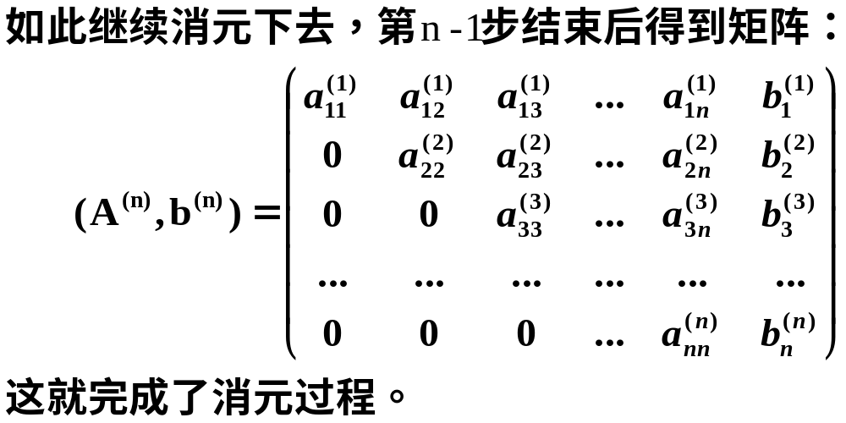
<number>/47

Slide 21
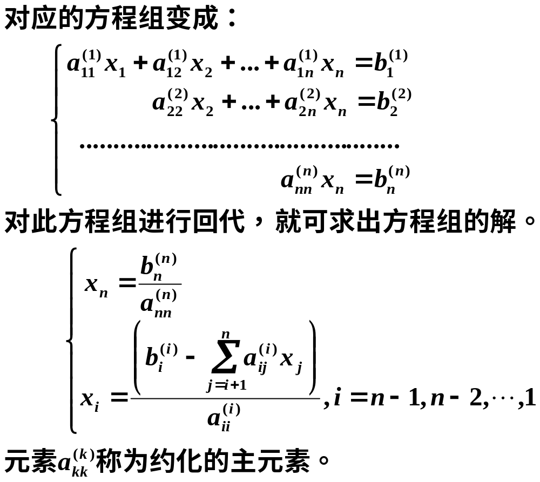
<number>/47
（式2）
（式3）

Slide 22
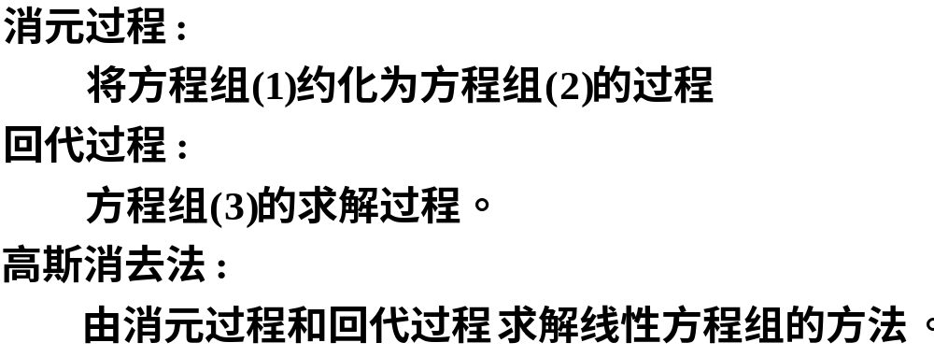
<number>/47

Slide 23
<number>/47
  结论：
  （1）高斯消去法分消元、回代两过程。
  （2）从矩阵分解角度看：
  消去是解一个下三角方程组，
  回代是解一个上三角方程组。
  （3）消去法顺利进行必须满足
  a_{kk} ^{(k)} ≠0,(k=1,2,…,n)，
  若出现a_{kk} ^{(k)} =0，则
  可交换行列后再进行消元。

Slide 24
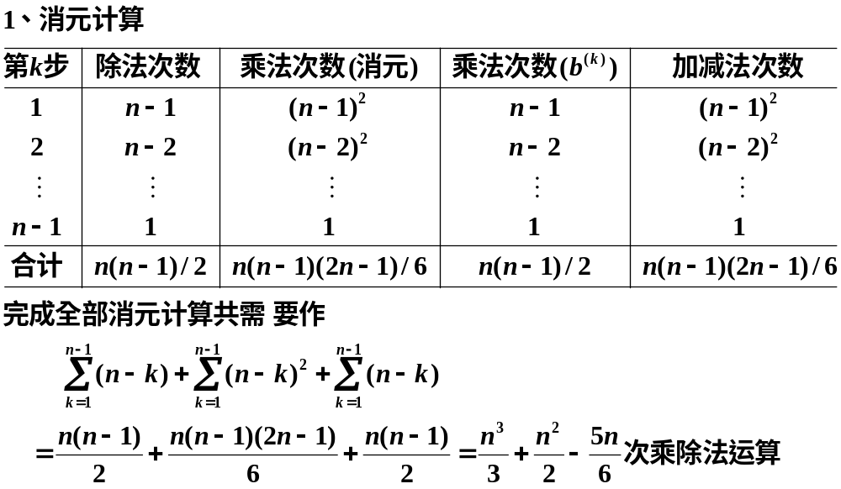
<number>/47
四. Gauss消去法计算量
(n-k)
(n-k)²

Slide 25
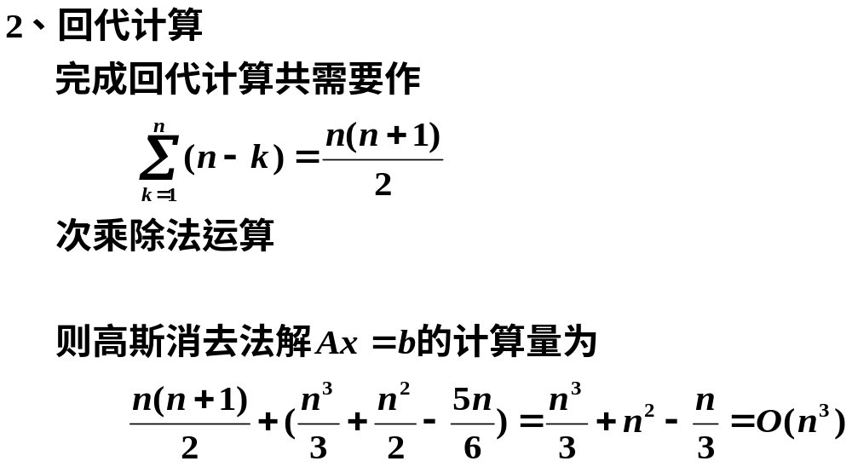
<number>/47

Slide 26
<number>/47
  乘除法耗时大大多于加减法耗时，故高斯消元法的计算量为O(n³)。
  n=20时,顺序Gauss消去法只需3060次乘除法运算。
  顺序Gauss消去法通常也简称为Gauss消去法。

Slide 27
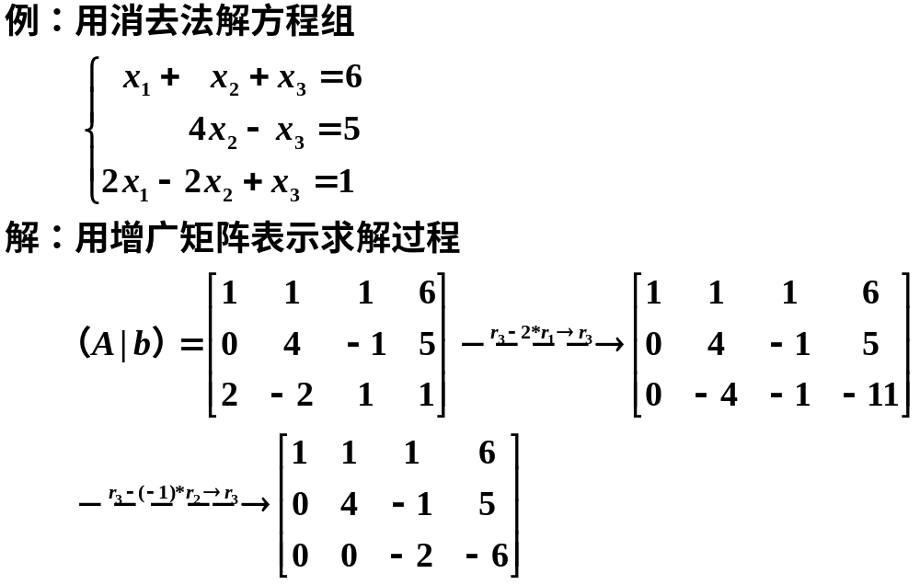
<number>/47

Slide 28
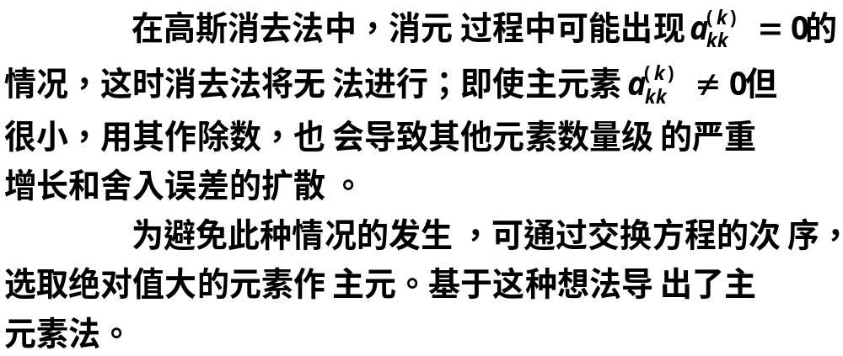
列主元素消去法
<number>/47
一. 问题提出

Slide 29
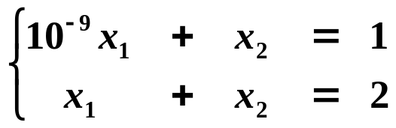
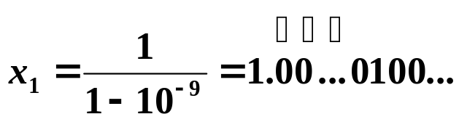
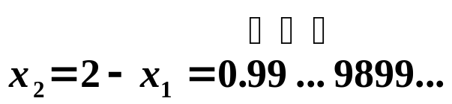

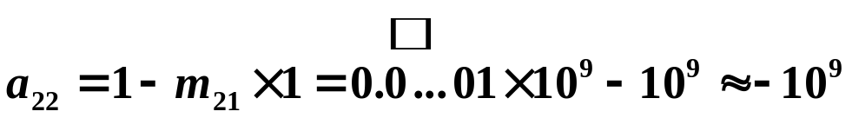

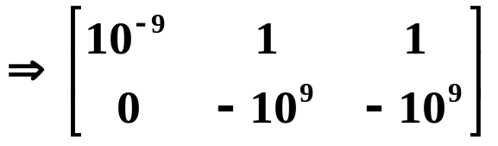

<number>/47
例1：单精度解方程组
8个
8个
精确解为 和
用Gauss消去法计算：
8个
小主元
/* Small pivot element */
可能导致计算失败。

Slide 30
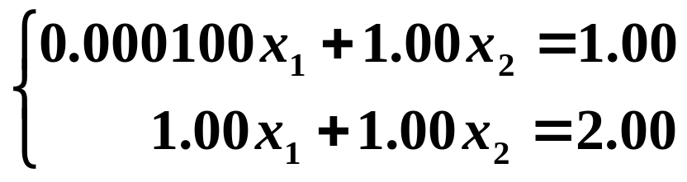
<number>/47
例2：
解线性方程组（用4位十进制浮点计算）
用Cramer法则可得精度较高的解（精确解）
x₁* = 1.00010，x₂* = 0.99990

Slide 31
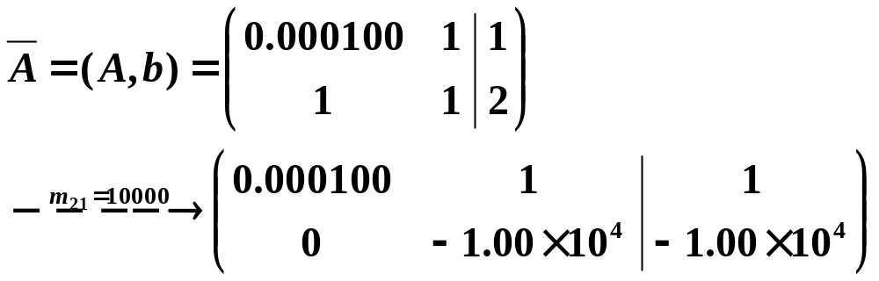
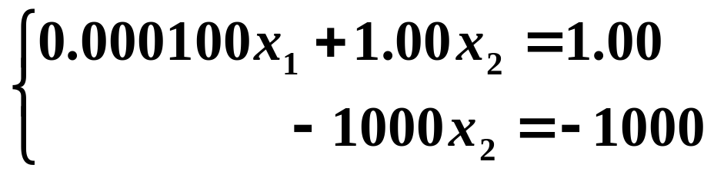
<number>/47
解 用顺序Gauss消去法, 消元得
主元
9999
回代得解：x₁=0.00，x₂=1.00
与精确解相比，该结果相当糟糕
原因是：在求行乘数时用了很小的数0.0001作除数

Slide 32
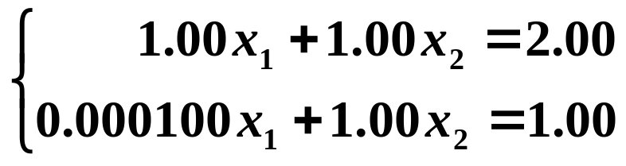
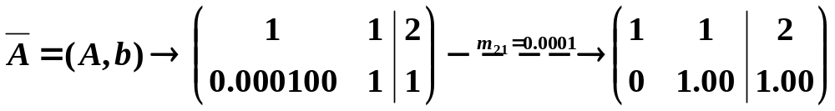
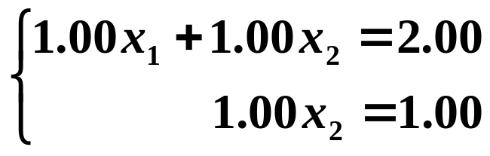
<number>/47
若将方程组改写成（将1,2行交换）:
用顺序Gauss消去法, 消元得
0.9999
回代得解：x₁=1.00，x₂=1.00
这是一个相当不错的结果

Slide 33
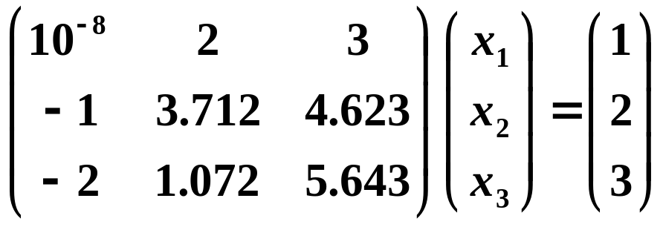
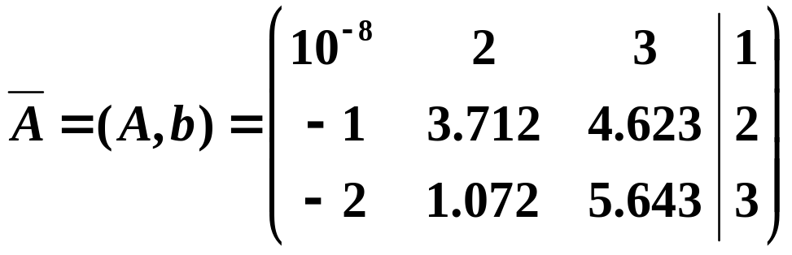
<number>/47
例3：解线性方程组(用8位十进制尾数的浮点数计算)
解：这个方程组和例2一样，若用Gauss消去法计算会有
小数作除数的现象，若采用换行的技巧，则可避免

Slide 34
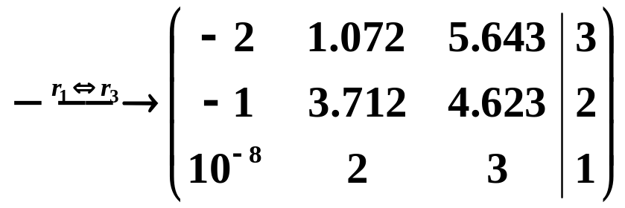
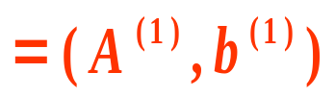
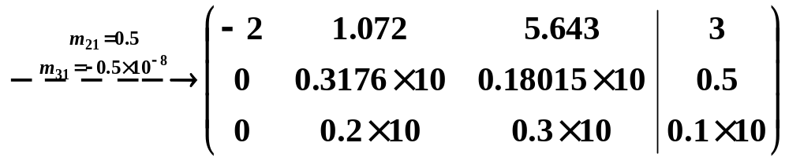

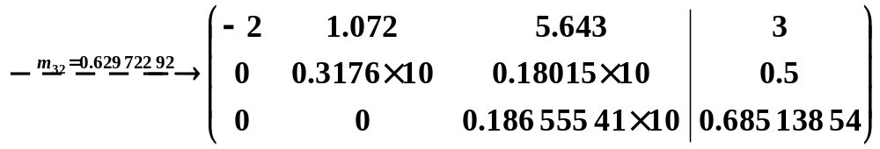

<number>/47
绝对值最大,不需换行

Slide 35
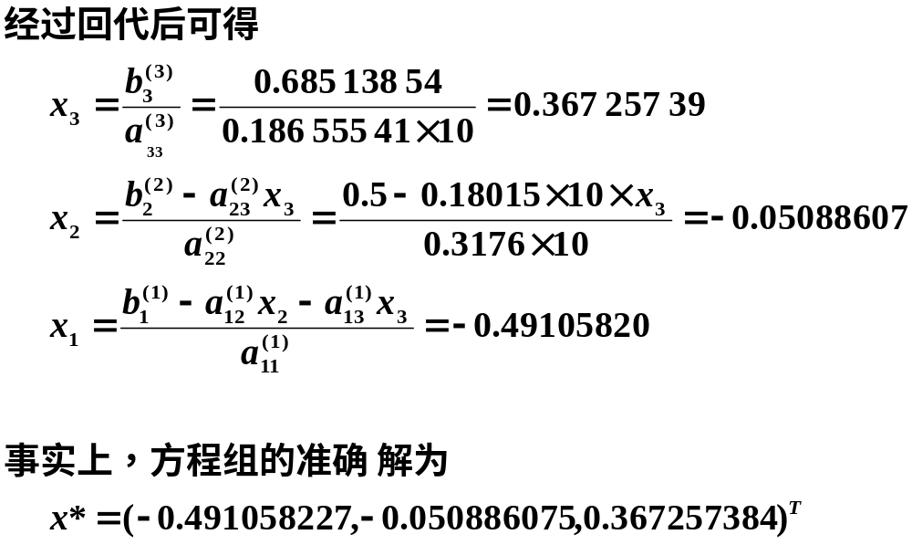
<number>/47

Slide 36
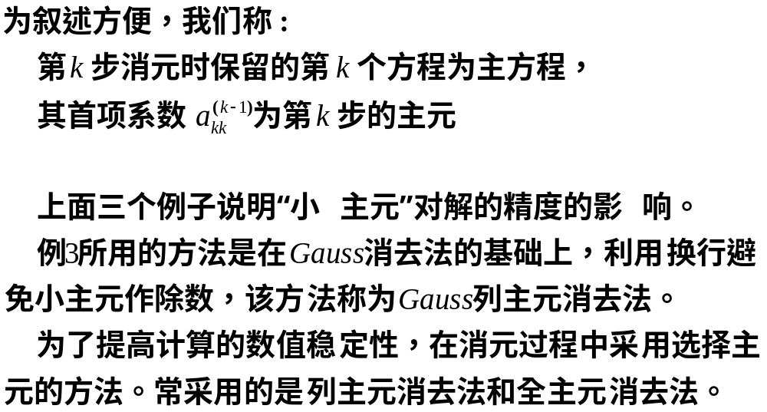
§6.3 选主元素的高斯消去法
<number>/47
二. 选主元素消去法

Slide 37
高斯主元素消去法是顺序消去法的一种改进。它的基本思想是在逐次消元时总是选绝对值最大的元素(称之为主元)做除数,按顺序消去法的步骤消元。
这里主要介绍求解线性方程组最常用的列主元素消去法和全主元素消去法。
1.列主元素消去法
所谓列主元素消去法就是在每一步消元过程中取系数子矩阵的第一列元素中绝对值最大者作主元。对线性方程组(3―1)进行n-1次消元后,可得到上三角形方程组

Slide 38
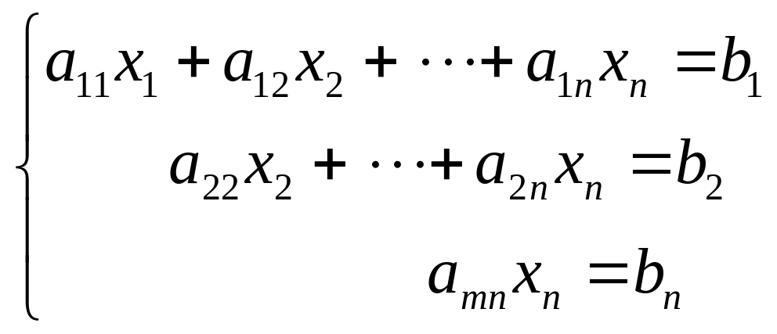
(3―13)
必须指出的是方程组(3―13)中的系数a_{ij}(i≤j)和右端的b_{i}已经改变了,并非与原来相同。这样就可对方程组(3―13)回代求解。
例1 用列主元素消去法解方程组

Slide 39
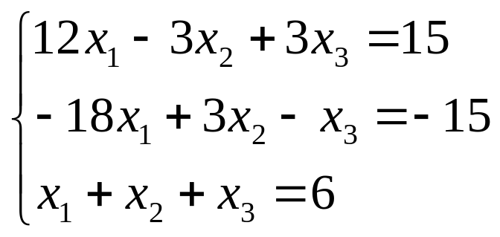

①
②
③
取四位有效数字计算。
解 ②中-18为主元,交换②和①得
①
②
③

Slide 40


②+①×12/18,③+①×1/18得
①
②
③
第二列消元时,主元为1.167,交换方程②和③得
①
②
③

Slide 41

③+②×1/1.167得
①
②
③
回代求得
x₁=1.000,x₂=2.000,x₃=3.001
方程组的实际解
x₁=1,x₂=2,x₃=3

Slide 42

在计算机上求解时,前面已经讲过,常把右端常数项 b 作为系数矩阵A的第n+1列,从而得到增广矩阵(A, b), 仍记为A,于是,
列主元素消去法的计算过程为:
(1)消元过程。对于k=1,2,…,n-1进行下述运算:
①选主元,确定r,使得
若a_{rk}=0,说明系数矩阵为奇异,则停止计算否则进行下一步。
②交换A的r、k两行
③对i=k+1,k+2,…,n,j=k+1,k+2,…,n+1计算
(3―14)

Slide 43
a_{ij}-a_{ik}·a_{kj}/a_{kk}a_{ij} (3―15)
(2) 回代过程。对于k=n,n-1,…,1计算
(3―16)

Slide 44
<number>/47
列主元Gauss消去法是在每一步消元前，在主元所在的一列选取绝对值最大的元素作为主元素。而全主元Gauss消去法是在每一步消元前，在所有元素中选取绝对值最大的元素作为主元素。但由于运算量大增，实际应用中并不经常使用。

Slide 45
<number>/47
建立增广矩阵A(n,n+1)
三. 高斯列主元消去法N-S图
消元次数 K=1
k<=n ?
选列主元 a_{mk}
|a_{mk}| <eps
N
Y
m=k
N
Y
r_{m} r_{k}
进行第k步消元
停止
k=k+1
回代求解
输出方程组的解X

Slide 46


§2 高斯―约当消去法
前面所述的消去法均要进行两个过程,即消元过程和回代过程。但对消元过程稍加改变可以把方程组(3―1)化为对角形
(3―21)

Slide 47

此时求解就不要回代了。这种无回代过程的主元素消去法称为 高斯―约当(Jordan)消去法。 特别是方程组(3―21)还可化为
(3―22)

Slide 48

显然等号右端即为方程组的解。
对于n阶线性方程组(3―1),其增广矩阵为
首先把主元素(按列选主元或全选主元)调换到主
对角线上,并化为1,再将主元素所在列的其它元素消为
0,则第一次消元后增广矩阵化为

Slide 49

显见经n步消元后即得方程组的解。
其具体计算步骤为:
对k=1,2,…,n
①选主元(列选或全选主元)
②对j=k,k+1,…,n+1计算
(3―23)

Slide 50

③ 对i=1,2,…,n(i≠k),j=k+1,k+2,…,n+1计算
a_{ij}-a_{ik}a_{kj} a_{ij} (3―24)
④ 计算
x_{k}=a _{kn+1}
还得指出,若用到全选主元,最后应注意恢复解的顺序。

Slide 51
§3 解实三对角线性方程组的追赶法
实三对角线性方程组是一类特殊的方程组。我们将利用所谓“追赶法”解决。
设所给的实三对角线性方程组为

Slide 52


其中
｜a₁｜＞｜c₁｜＞0
｜a_{k}｜≥｜b_{k}｜+｜c_{k}｜, b_{k}c_{k}≠0,k=2,3,…,n-1
｜a_{n}｜＞｜b_{n}｜＞0

Slide 53

则三对角矩阵A的各阶主子式都不等于0,也即A为非奇异。用数学归纳法证明:
令A的k阶主子式为Δk,
Δ₂=a₁a₂-b₂c₁≠0
其中

Slide 54



因为

Slide 55


所以方程式(3―26)右端的k-1阶行列式满足假设的条件,由此可得Δ_{k}≠0,即矩阵A的各阶主子式都不等于0。
由于实三对角线性方程组的系数矩阵A为非奇异,则有唯一的一组解。下面来求解。
从方程组(3―25)的第一个方程解得
令
(3―27)
(3―28)

Slide 56


例3 解线性方程组
解 依公式(3―27)、(3―31)求得

Slide 57

v₃=0(一般v₃不必算)
再由式(3―32)、(3―30)求得方程组的解

Slide 58


Slide 59
3.3 矩阵三角分解法
矩阵三角分解法是高斯消去法解线性方程组的一种变形解法
3.3.1 矩阵三角分解原理
应用高斯消去法解n阶线性方程组Ax=b, 经过n步消元之后, 得出一个等价的上三角型方程组
A^{(n)} x=b^{(n)}, 对上三角形方程组用逐步回代就可以求出解来。上述过程可通过矩阵分解来实现。
将非奇异阵A分解成一个下三角阵L和一个上三角阵U的乘积
A=LU
称为对矩阵A的三角分解，又称LU分解

Slide 60

把A分解成一个单位下三角阵L和一个上三角阵U的乘积称为杜利特尔（Doolittle）分解。其中

Slide 61
3.3.2 用三角分解法解方程组
求解线性方程组Ax=b时,先对非奇异矩阵A进行LU分解使A=LU，那么方程组就化为
LU x=b
从而使问题转化为求解两个简单的的三角方程组
L y=b 求解 y
U x=y 求解 x
这就是求解线性方程组的三角分解法的基本思想。下面只介绍杜利特尔（Doolittle）分解法。设A=LU为

Slide 62


Slide 63


Slide 64





由矩阵乘法规则
由此可得U的第1行元素和L的第1列元素

Slide 65


再确定U的第k行元素与L的第k列元素,对于k=2,3, …,n计算：① 计算U的第k行元素
（j=k,k+1,…,n）
② 计算L的第k列元素
（i=k,k+1,…,n）

Slide 66


利用上述计算公式便可逐步求出U与L的各元素
求解 Ly=b , 即计算:
求解 Ux=y , 即计算：

Slide 67




例 用三角分解法解方程组
求解 Ly=b 得 y= [2，2，1]^{T}
求解 Ux=y 得 x= [ -1，0，1 ] ^{T}
所以方程组的解为

Slide 68

练习：

Slide 69


Slide 70


Slide 71


Slide 72


Slide 73


Slide 74


Slide 75

Doolittle分解

Slide 76







对于线性方程组
系数矩阵非奇异，经过Doolittle分解后
线性方程组可化为下面两个三角形方程组

Slide 77










Slide 78

Doolittle分解在计算机上实现是比较容易的
但如果按上述流程运算仍需要较大的存储空间:

Slide 79


因此可按下列方法存储数据:

Slide 80



直接三角分解的Doolittle分解可以用以下过程表示:
存储单元(位置)

Slide 81





Doolittle分解的紧凑格式

Slide 82


Doolittle分解的结果与Gauss消元法所得结果完全一样，但却避免了中间过程。

Slide 83



下面给出Doolittle分解存在惟一的一个充要条件
定理3.2.3 设矩阵A非奇异，当且仅当矩阵A的所有顺序主子式全非零时，其Doolittle分解式存在，且分解是惟一的。

Slide 84









例3.2.2 用紧凑格式的Doolittle分解求解方程组
解

Slide 85




Slide 86









所以

Slide 87
列选主元Doolittle分解
在Doolittle分解(包括紧凑格式)中，会反复用到公式
仍有可能是小主元做除数
为此，也要考虑在算法中加入选取列主元

Slide 88



三、 Cholesky分解与平方根法
对称正定矩阵的三角分解（Cholesky分解）

Slide 89






Slide 90





因此
可以证明这种分解是唯一的
设存在另外的一个分解
上三角
则
单位下三角
上三角
单位下三角
所以：

Slide 91









又因为：
即
所以：
即
则：
令：

Slide 92



综合以上分析,
则有
为了方便我们记：
定理3.2.3 (Cholesky分解)
且该分解式唯一
这种关于对称正定矩阵的分解称为Cholesky分解

Slide 93




Slide 94













-------------(6)
-------------(7)
-------------(8)

Slide 95














Slide 96





对称正定线性方程组的解法
线性方程组
-------------(10)
-------------(11)
因而线性方程组(10)可化为两个三角形方程组
-------------(12)
-------------(13)

Slide 97












例3.2.7
用平方根法解对称正定方程组
解

Slide 98













Slide 99















即
所以原方程组的解为

Slide 100





平方根法的数值稳定性
用平方根法求解对称正定方程组时不需选取主元
由
可知
因此
平方根法是数值稳定的

